Slide 1
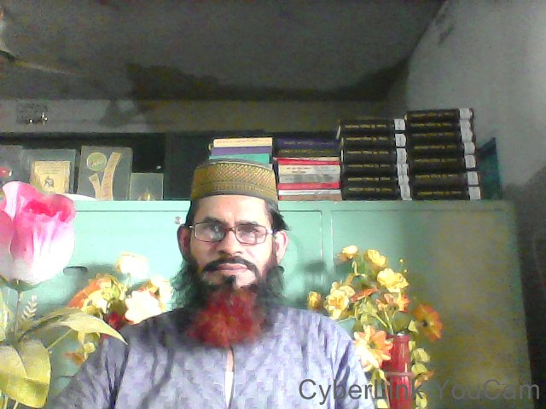
সবাইকে
স্বাগতম
শুভেচ্ছা

Slide 2
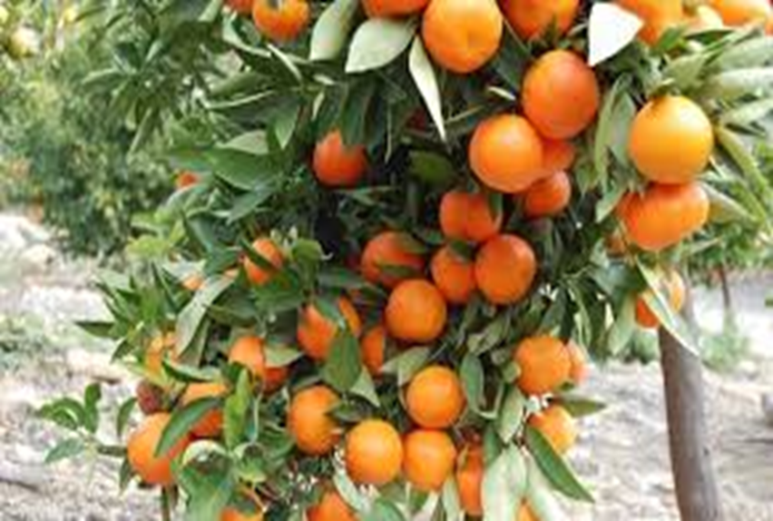
শিক্ষক পরিচিতি
সুপার – বড়শিবপুর ইসলামিয়া দাখিল মাদ্রাসা | ধামইরহাট ,নওগাঁ |

Slide 3
تعريف الدرس
شي ء - الغة العربية
بلاد الحرمين الشريفين-
الصف العاشر
دقيقة: ٥٠
التاريخ : ١٢-٣ -٢٠٢٠

Slide 4
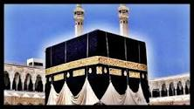
শিখন ফল
س: تكون قادرة علي ما اول بيت وضع للناسس : يبين قادرة علي ما الذي بنيء الكعبة –
: تكون قادرة علي التحقيق الالفظ
>. মানুষের ইবাদতের জন্য প্রথম ঘর কোনটিবলতে পারবে | >.কে কাবা শরিফ নির্মান করেছেন বর্ননা করতে পারবে।
>.গরুত্বপুর্ন শব্দগুলোর বিশ্লেষণ করতে পারবে।

Slide 5
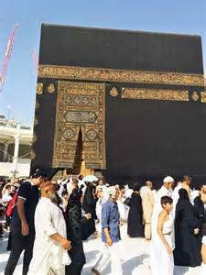
ছবি গুলোর প্রতি লক্ষ করি
কাবা শরিফ

Slide 6
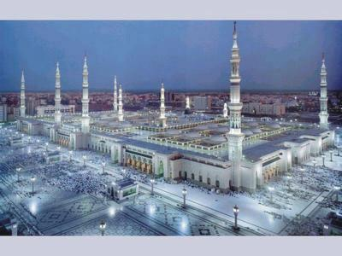
ছবি গুলোর প্রতি লক্ষ করি
এই হলো হারামাই ও শরিফাইন ।

Slide 7
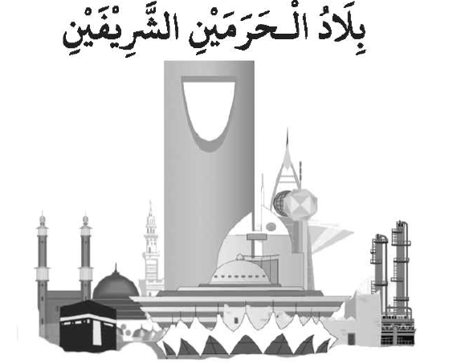
আজকের পাঠ

Slide 8
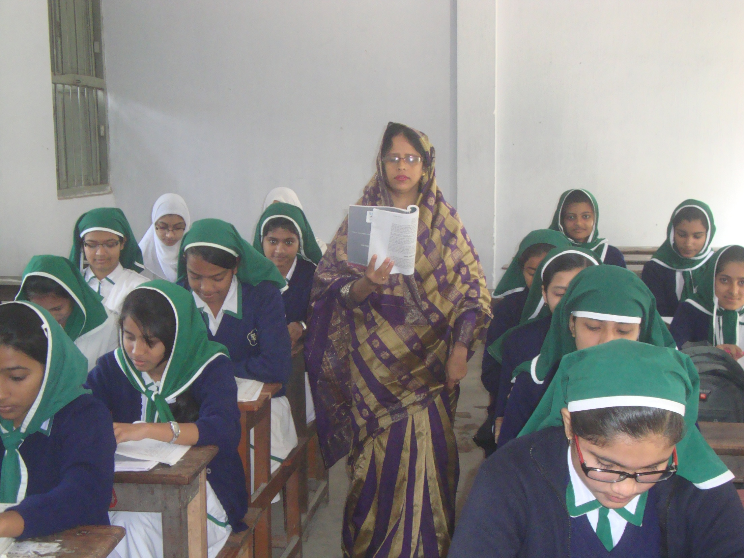
الدرس الصوت

Slide 9
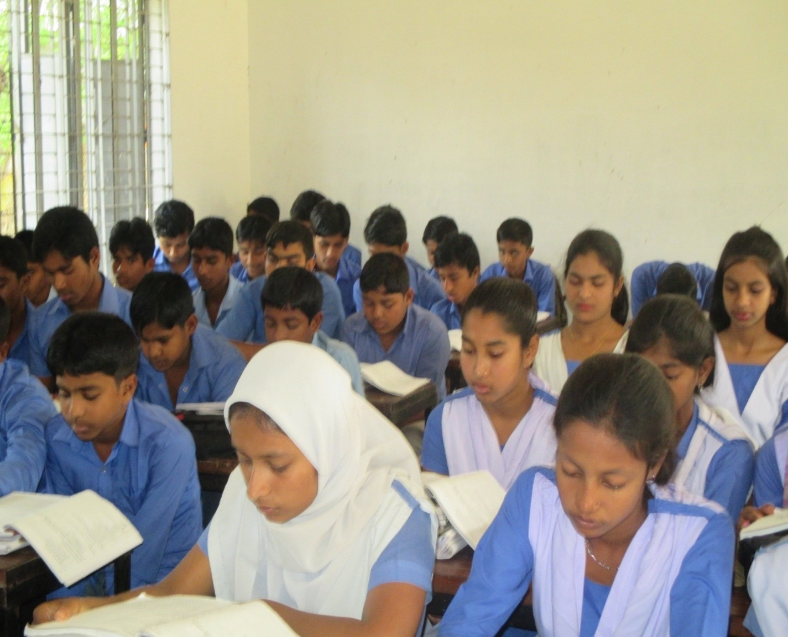
আপনার কন্টেন্ট সুন্দর হয়েছে । রেটিংসহ ধন্যবাদ । আমার কন্টেন্ট দেখার অনুরোধ রইল ।s
নীরব পাঠ
القراة الثامتة

Slide 10
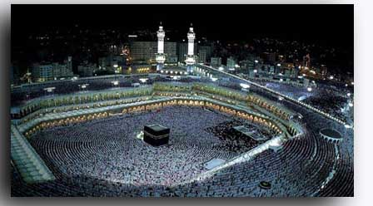
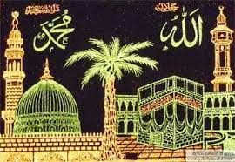
النص المدروس
من اشهر مدن مملكة هي مكة المكرمة المدينة المنورة وفيها كعبة المشرفة قبلة المسلمين- تقع في الناحية الغريبة
সৌদি আরবের খ্যাতনামা শহর হলো মক্কা মুকাররামা ও মাদিনা মুনাওয়ারা । সেখানেই কাবা শরিফ অবস্থিত যা মুসলমানদের কেবলা ,এটি দেশের পশ্চিমাঞ্চলে অবস্থিত।

Slide 11
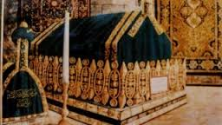
النص المدروس
মদিনা মুনাওয়ারা হলো পবিত্র নগরি যা মসজিদে নববির ধারক । আর সেখানে ইসলামের নবি (সঃ) এর কবর অবস্থিত।
والمدينة المنورة هي المدينة المقدسة والحضينة لمسجد رسول الله (ص)وا الموجود فيها قبر النبي (ص)
রওজা শরিফ

Slide 12
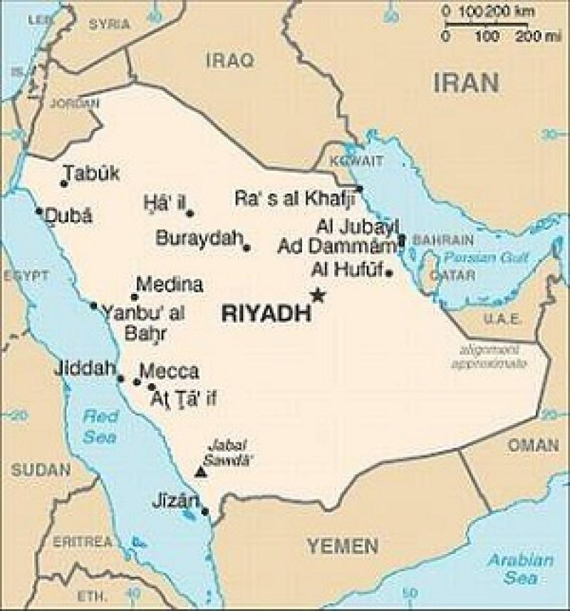
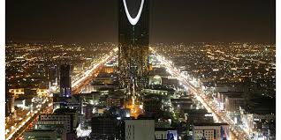
النص المدروس
রিয়াদ হলো সৌদি আরবের রাজধানি ও রাষ্ট্রপরিচালনার কেন্দ্র বিন্দু।যা সৌদি আরবের মধ্যভাগে অবস্থিত ।আর জেদ্দা হলো আরবের দ্বিতিয় বড় শহর।
والرياض التي هي العاصيمة ومقر الحكم وتقع فيه وسط المملكة وجدة التي ثاني اكبر م-
دينة السعودية

Slide 13
মূল্যায়ন
نتاءج التعليم
نتاءج التعليم
س: تكون قادرة علي ما اول بيت وضع للناس
س : يبين قادرة علي ما الذي بنيء الكعبة –
س : تكون قادرة علي التحقيق الالفظ
প্রঃ মানুষের ইবাদতের জন্য প্রথম ঘর কোনটিবলতে পারবে।
প্রঃ কে কাবা শরিফ নির্মান করেছেন ?বর্ননা করতে পারবে।
প্রঃ গরুত্বপুর্ন শব্দগুলোর বিশ্লেষণ করতে পারবে।

Slide 14
عمل الفردي
একক অনুশিলন
س: ما اول بيت وضع للناس
প্রঃ মানুষের ইবাদতের জন্য প্রথম ঘর কোনটি?

Slide 15
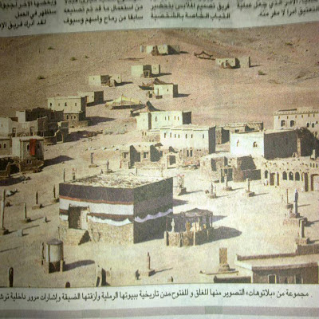
عمل الفردي
প্রঃ মানুষের ইবাদতের জন্য প্রথম ঘর কোনটি ?
الجواب : الابيت اول الذي وضع وضع للناس هو الكعبتة المشرفة
س: ما اول بيت وضع للناس

Slide 16
জোড়ায় অনুশীলন
عمل الزوج
س : يبين قادرة علي ما الذي بنيء الكعبة –
প্রঃ কে কাবা শরিফ নির্মান করেছেন ?

Slide 17
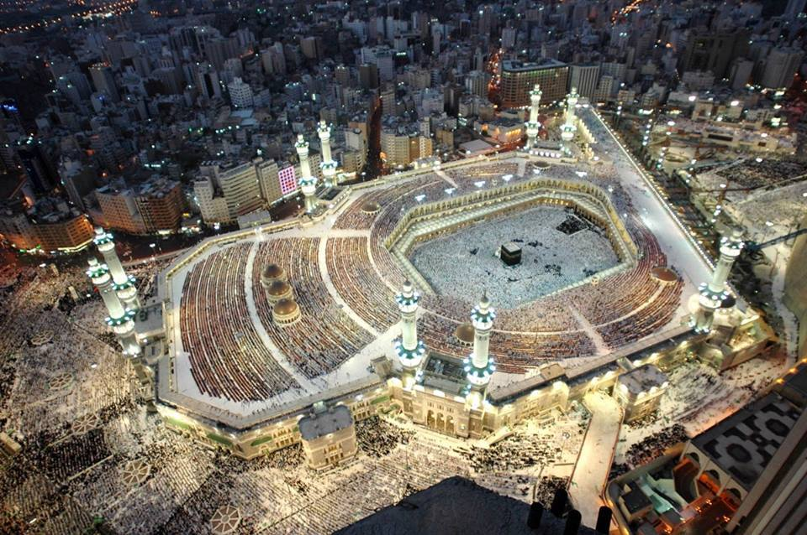
জোড়ায় অনুশীলন
عمل الزوج
প্রঃ কে কাবা শরিফ নির্মান করেছেন ?
س : يبين قادرة علي ما الذي بنيء الكعبة –
الجواب : الكعبة المشرفة بنا ما اول الملاءكة المفربون بامر الله عز و جل ثم عددها الانبياء الكريم عصرا فعصرا-

Slide 18
জোড়ায় অনুশীলন
প্রঃ কে কাবা ঘর নির্মান করেন ?
উঃ কাবা ঘর সর্ব প্রথম আল্লাহর নির্দেশে তার নিকটতম ফেরেস্তারা নির্মান করেন । তার পর যুগের পর যুগ এটিকে সংস্কার করেন সম্মানিত নবি গন ।

Slide 19
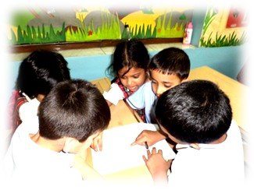
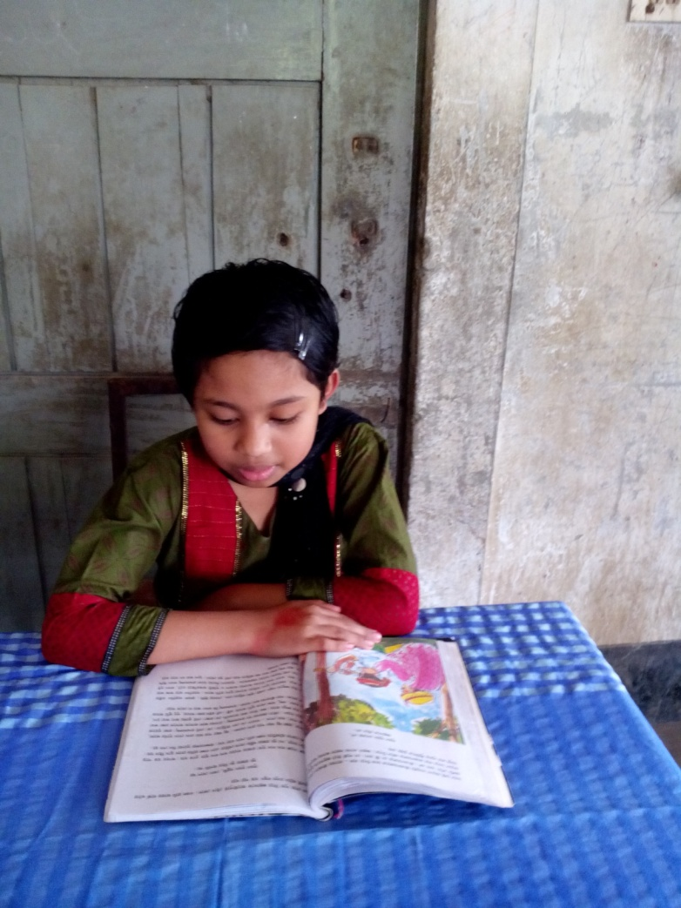
: تكون قادرة علي التحقيق الالفظ
প্রঃ শব্দ বিশ্লেষণ করতে পারবে
এক বচন , বহুবচনে اولدমাদ্দাহ و- ل – دজিনসে مثال واويঅর্থ – সন্তান।
ولد :

Slide 20
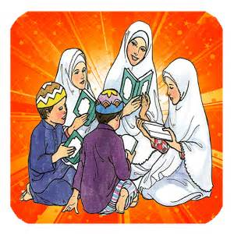
প্রঃ শব্দ বিশ্লেষণ করতে পারবে
صيغ : واحد متكلم
بحث : اثبات فعل مضارع معروف
باب : نصر – ينصر
ماده : ت – ل – و
جنس : ناقص واوي
অর্থঃ আমরা তেলাওয়াত করছি।
نتلوا :

Slide 21
س : تكون قادرة علي التحقيق الالفظ
প্রঃ শব্দ বিশ্লেষণ করতে পারবে
يقراء
صيغة : واحد مذكر غاءب
بحث : مضارع معروف
باب : فتح لفتح
مصدر: القراءة
ماده : ق – ر – ء
جنس : صحيح
অর্থ: সে পড়ে / বা পড়ছে।
يقراء

Slide 22
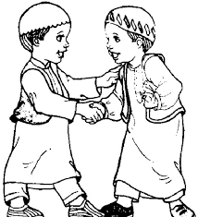
س : تكون قادرة علي التحقيق الالفظ
প্রঃ শব্দ বিশ্লেষণ করতে পারবে
মাসদার বাব ضرب মাদ্দাহ و- ع – د জিনসে مثال واوي অর্থ – ওয়য়াদা করা প্রতিশ্রুতি দেওয়া ।
وعد

Slide 23
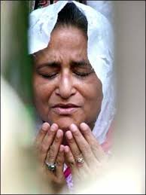
س : تكون قادرة علي التحقيق الالفظ
প্রঃ শব্দ বিশ্লেষণ করতে পারবে
শব্দটি مصدر বাবে نصر – ينصرমাদ্দাহ د – ع – و জিনসে ناقص واويঅর্থ – প্রার্থনা করা , আহবান করা । ডাক দেওয়া।
الدعا ء

Slide 24
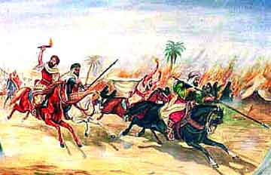
س : تكون قادرة علي التحقيق الالفظ
প্রঃ শব্দ বিশ্লেষণ করতে পারবে
শব্দটি বহুবচন ,একবচনে جيشমাদ্দাহ ج – ي – سজিনসে اجواف يايءঅর্থ – সৈনদল।
الجيوش

Slide 25
تقييم
মুল্যায়ন
প্রঃ মানুষের জন্য প্রথম ঘর কোনটি ?
প্রঃ নিচের শব্দ গুলোর তাহকিক করো।
প্রঃ সৌদি আরব কোথায় অবস্থিত?
প্রঃ নিচের সমর্থক শব্দ গুলো লিখ।
ماذا اول بيت وضع للناس ؟
س : حقق الكلمة الاتية
س : اين تقع المملكة العربية السعودية ؟
س : هات مرادف الكلمة الاتية
الكون – الروح – صحاءف – شعار- المجد
নিচের শব্দগুলোর সমর্থক শব্দ লিখ।

Slide 26
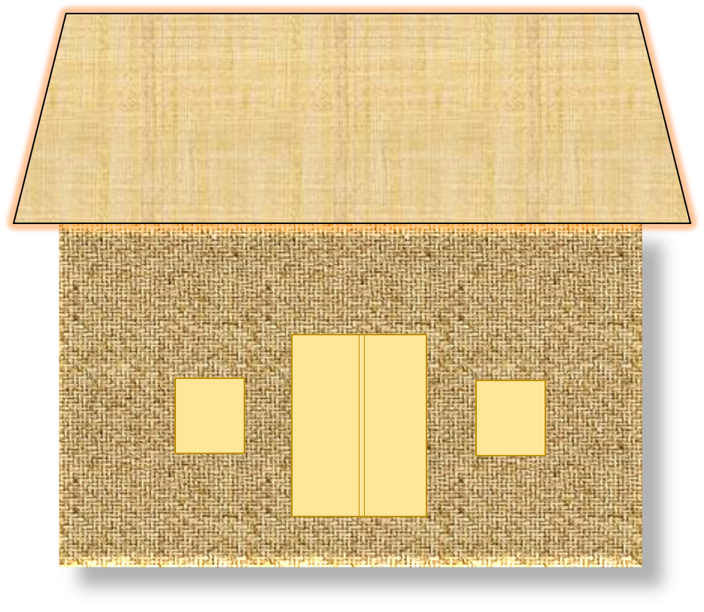
বাড়ির কাজ
واجب المنزلي
س : اكتب فقرة مختصرة علي «الاسلام ديننا»
الاسلام ديننا-এর উপর একটি সংক্ষিপ্ত অনুচ্ছেদ লেখ।

Slide 27
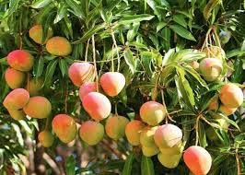
ধন্যবাদ

